Slide 1



2025年“盟升杯”电子设计竞赛
“包赢”转盘（D题）
赛题讲解

Slide 2


前言
一定要加QQ群！！！

Slide 3
内容概要
元器件认识
题目解析与总体架构
硬件部分
软件部分
PID

Slide 4
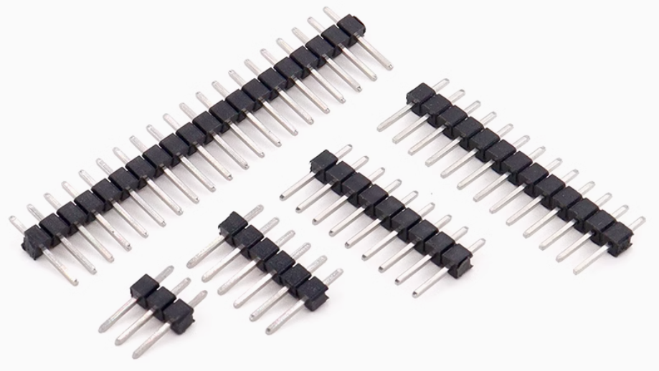
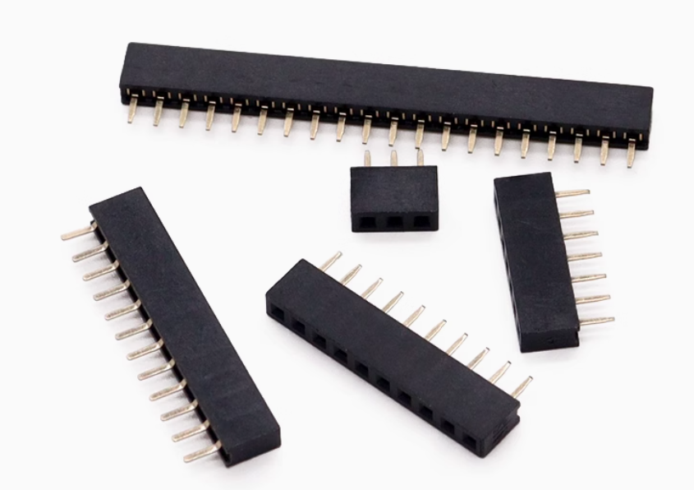
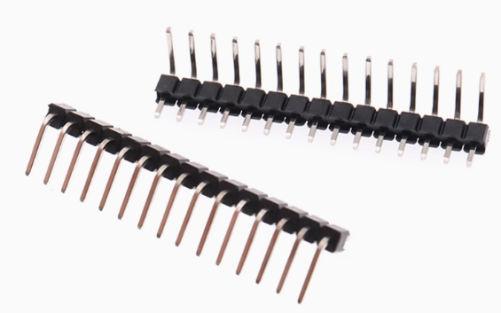
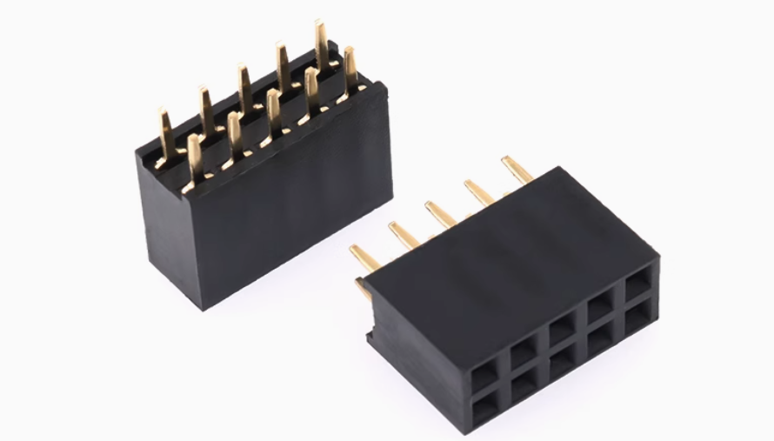
元器件认识-连接件
排针
排母
单排直排针
单排
双排
单排弯排针

Slide 5
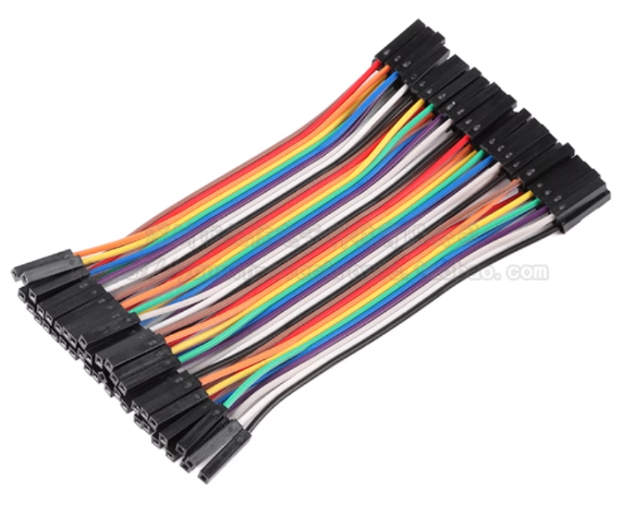
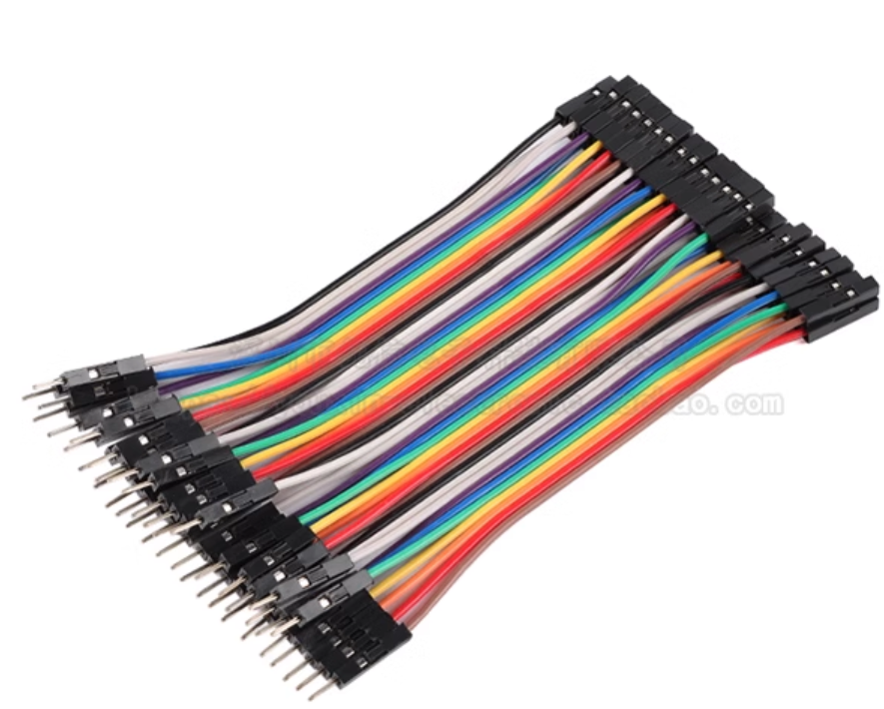
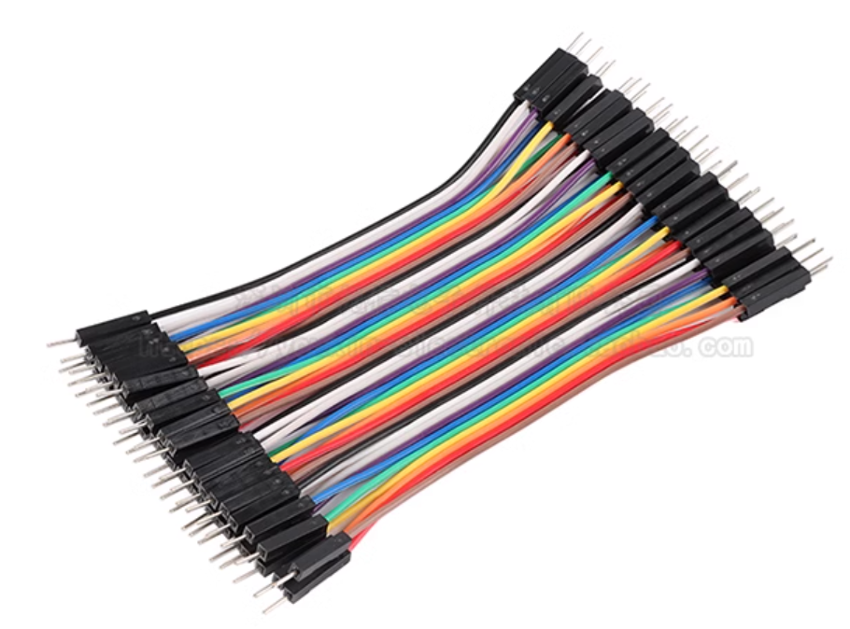
元器件认识-连接件
杜邦线
母对母
母对公
公对公

Slide 6
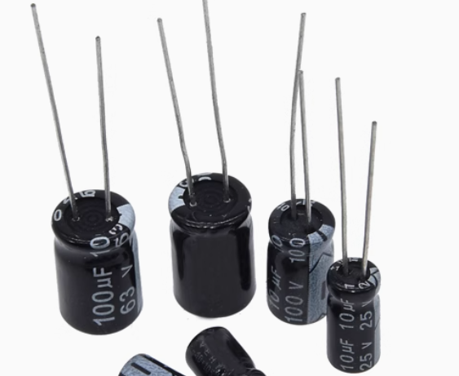
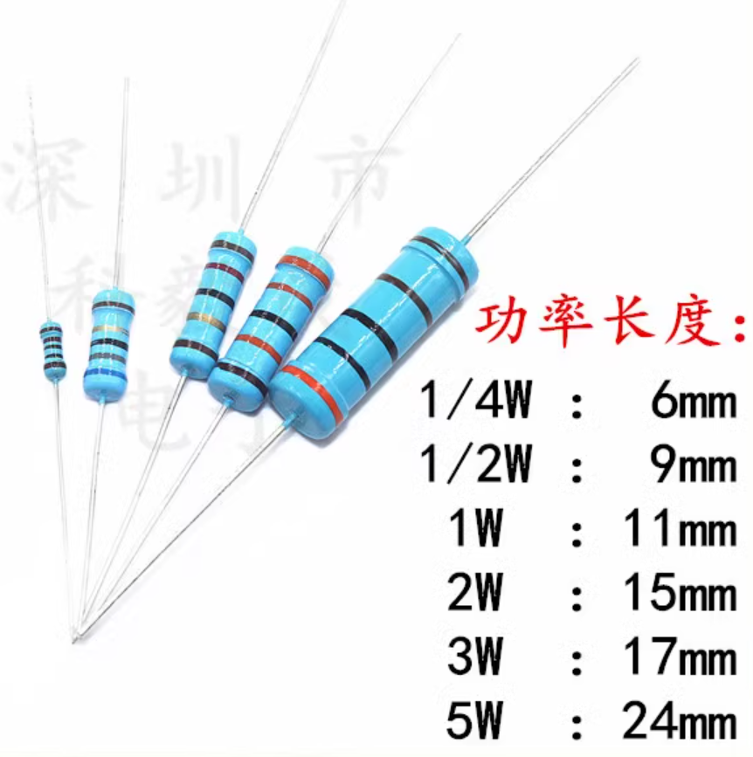
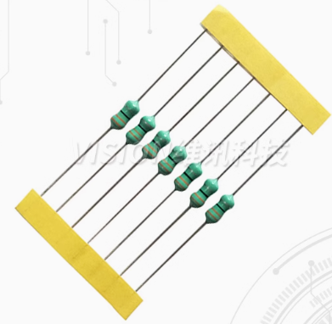
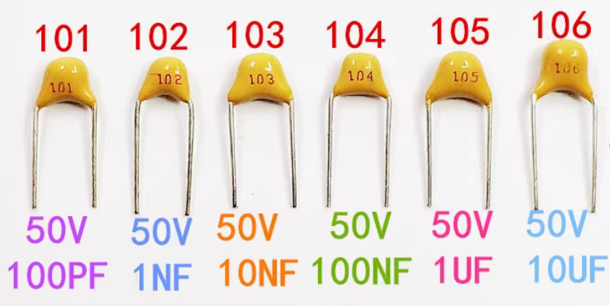
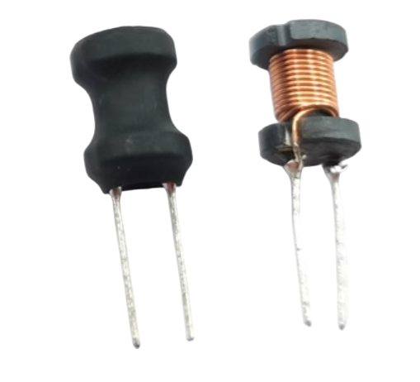
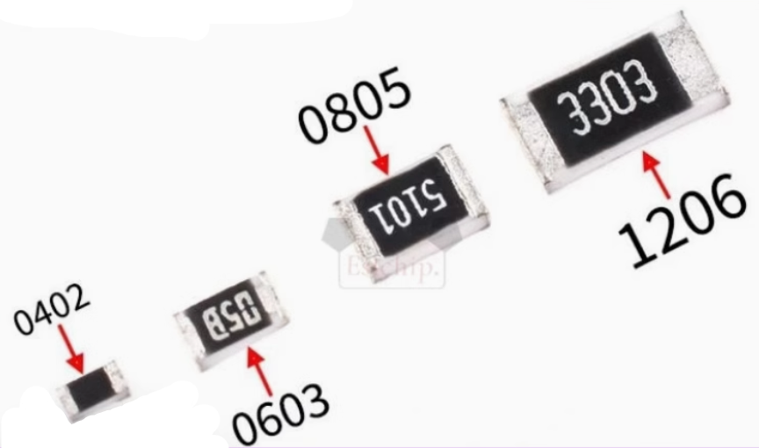
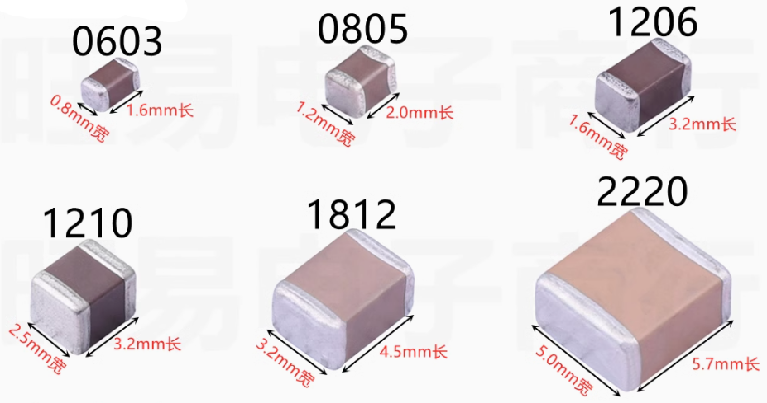
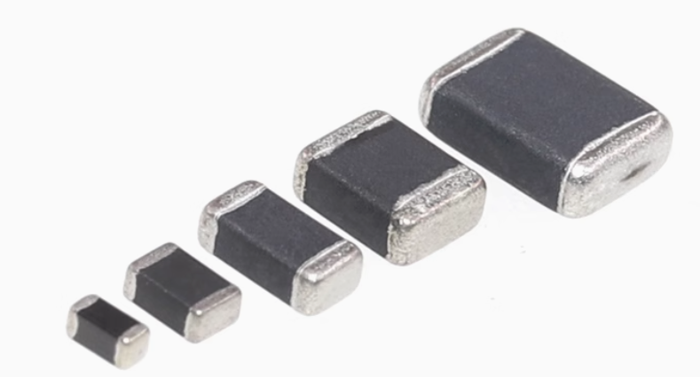
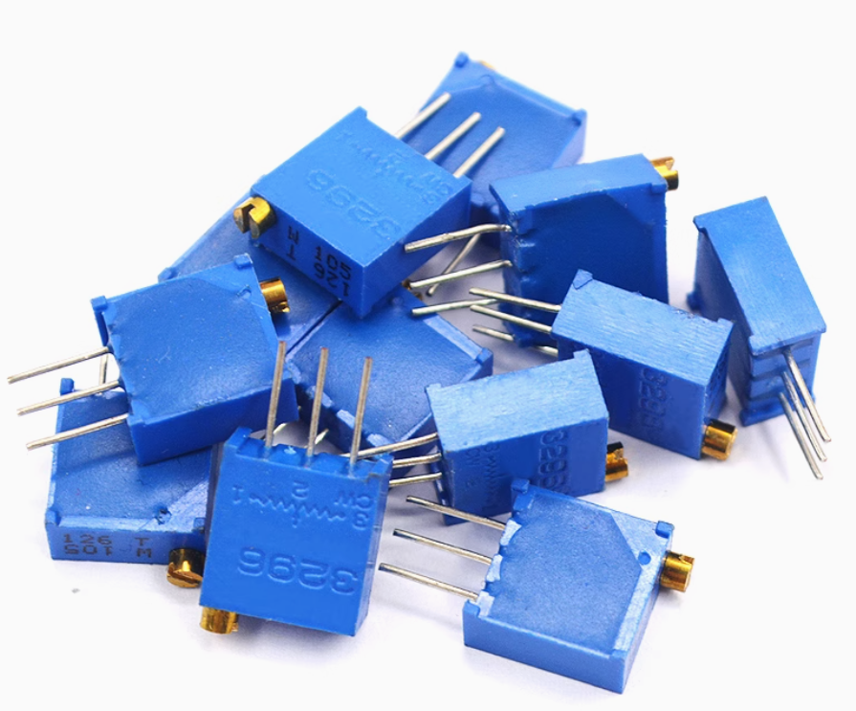
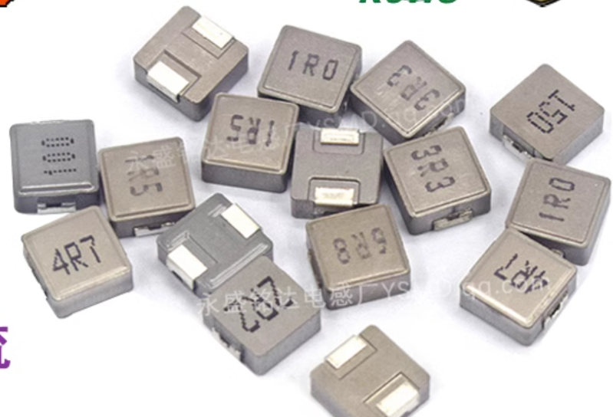
元器件认识
关注：值、封装
电阻
电容
电感
直插绕线电感
直插叠层电容(MLCC)
直插绕线电阻
直插电解电容
工字绕线电感
贴片叠层电感
贴片电阻
贴片叠层电容(MLCC)
贴片功率电感
多圈精密电位器

Slide 7
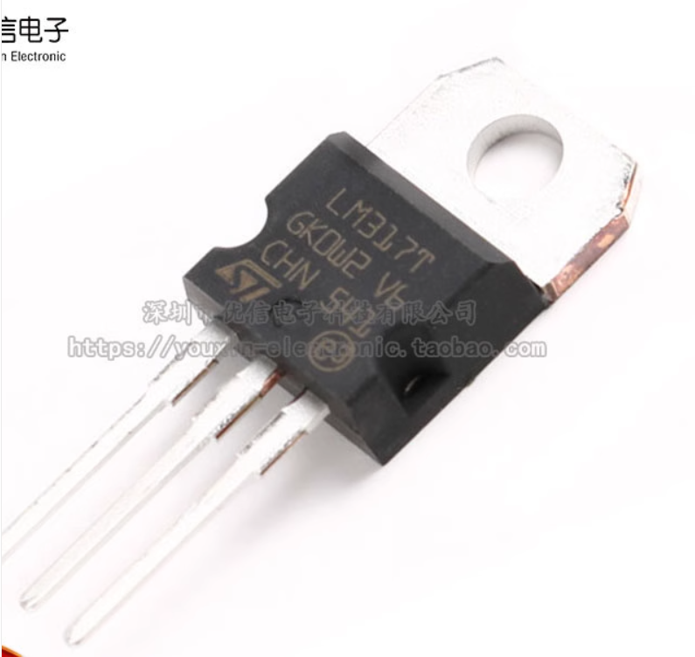
元器件认识-稳压器
LM317
正压三端稳压器件

Slide 8
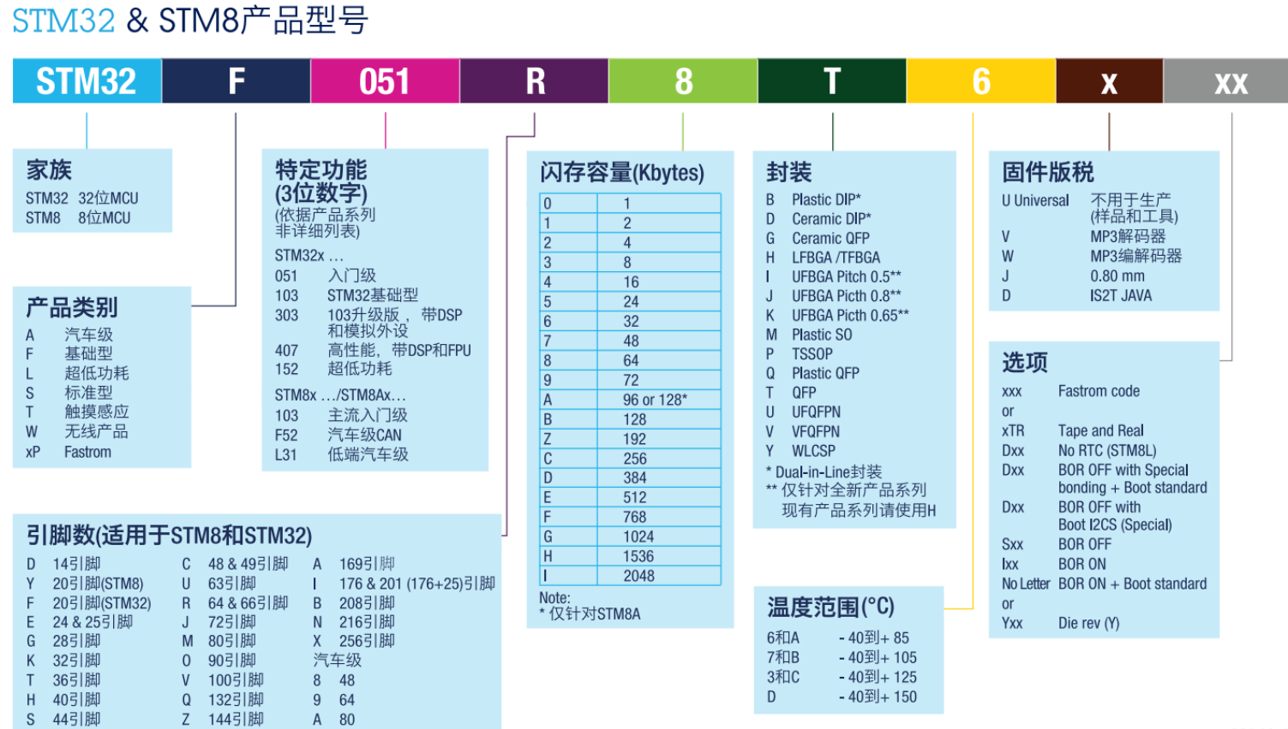
元器件认识
微处理器（MCU/单片机）

Slide 9
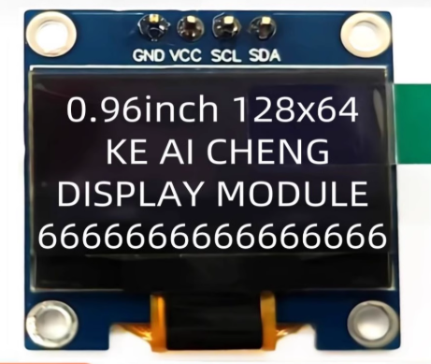
元器件认识
OLED屏幕
I2C协议

Slide 10
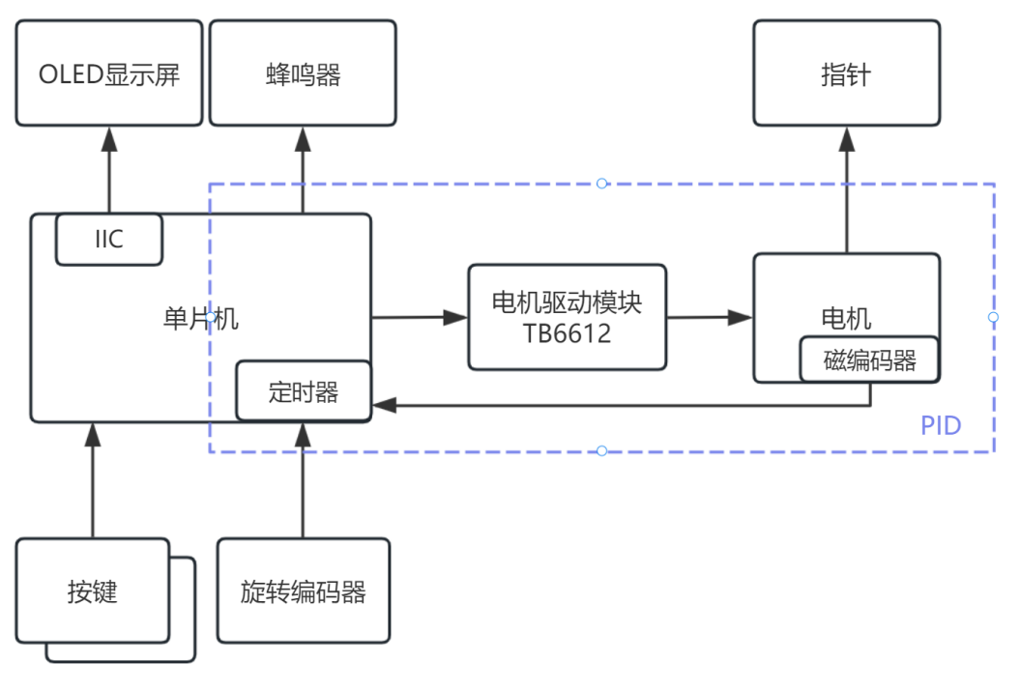
题目解析与总体架构
基础要求
1. 直流电源12V供电，稳压芯片正常输出3.3V，LED以1Hz频率闪烁3次后熄灭，OLED显示屏显示启动初始化画面，蜂鸣器响一声作为指示；
2. 通过按键启动或停止旋转，OLED显示屏显示此时指针指示的区域；
3. 通过按键设定指针旋转速度和旋转圈数，匀速旋转到达指定圈数后，蜂鸣器响一声作为指示；
4. 通过按键设置指定区域（多圈指定区域，例：一圈又12个区域），启动旋转后，指针到达指定区域后，蜂鸣器响一声作为指示。
供电

Slide 11
题目解析与总体架构
发挥部分
指针到达指定区域后，经过一定人为扰动，指针仍能回到指定区域，响应时间控制在1s内；
旋转旋转编码器，指针同步旋转；
3. 实现“作弊”功能，使指针旋转速度达到最大，旋转起来后设定停止区域，使其“自然”停在设定区域；
4. 其他（每完成一项得5分）：
4.1 实现速度环（在1.3的基础上实现可以测出指针旋转速度，通过OLED显示，并定量控制速度）；
4.2 有多级菜单；
4.3 使用按键越少得分越高（不使用按键（不包括旋转编码器）得5分，使用一个扣1分，扣完5分为止）；
4.4 OLED显示屏图形化显示位置变化（如圆+红点）；
4.5 OLED显示屏图形化显示速度变化（如波形）；蜂鸣器演奏歌曲作为背景音乐（无源蜂鸣器自行准备）。
供电

Slide 12
硬件部分
如何上手一款没用过的芯片？
数据手册（Datasheet）
在哪里找数据手册？
个人推荐两个站点：
半导小芯： https://www.semiee.com/
立创商城： https://www.szlcsc.com/

Slide 13
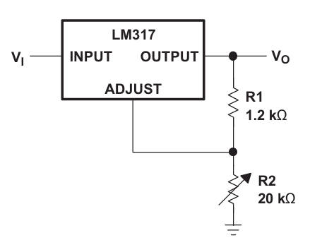
硬件部分——LM317
进一步了解线性稳压器工作原理：怎么把12V电降到5V？直流线性稳压降压电源原理-爱上半导体
https://www.bilibili.com/video/BV1t64y1b7w7/

Slide 14
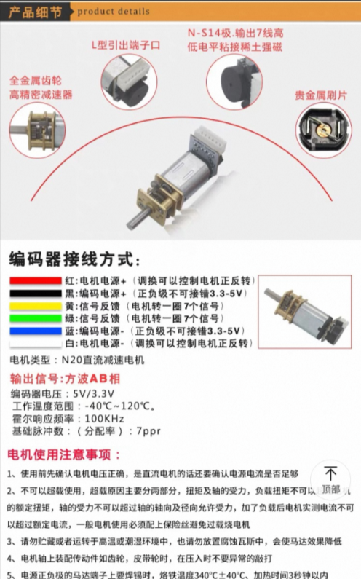
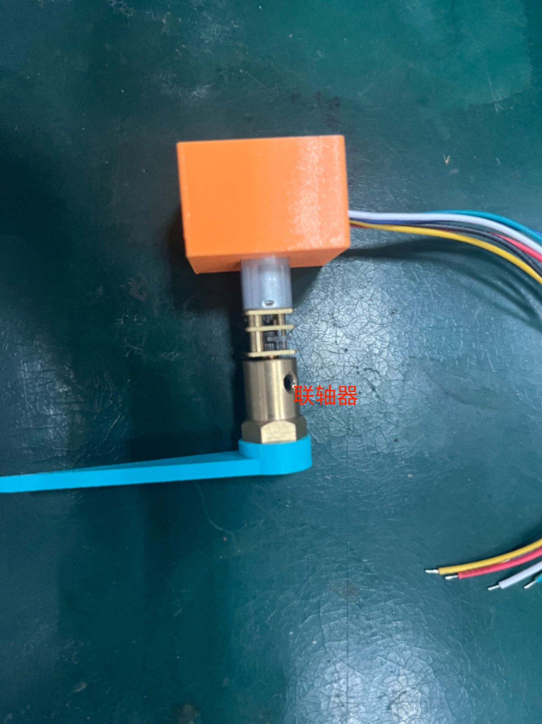
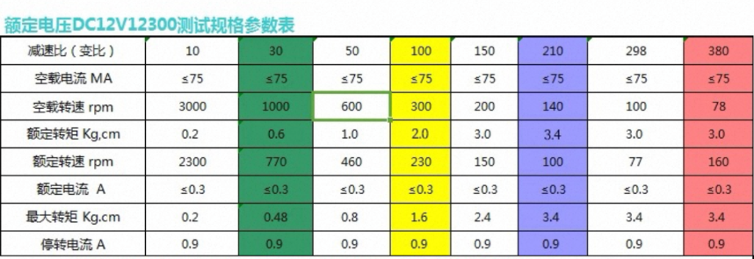
硬件部分——N20减速电机
电机装配图

Slide 15
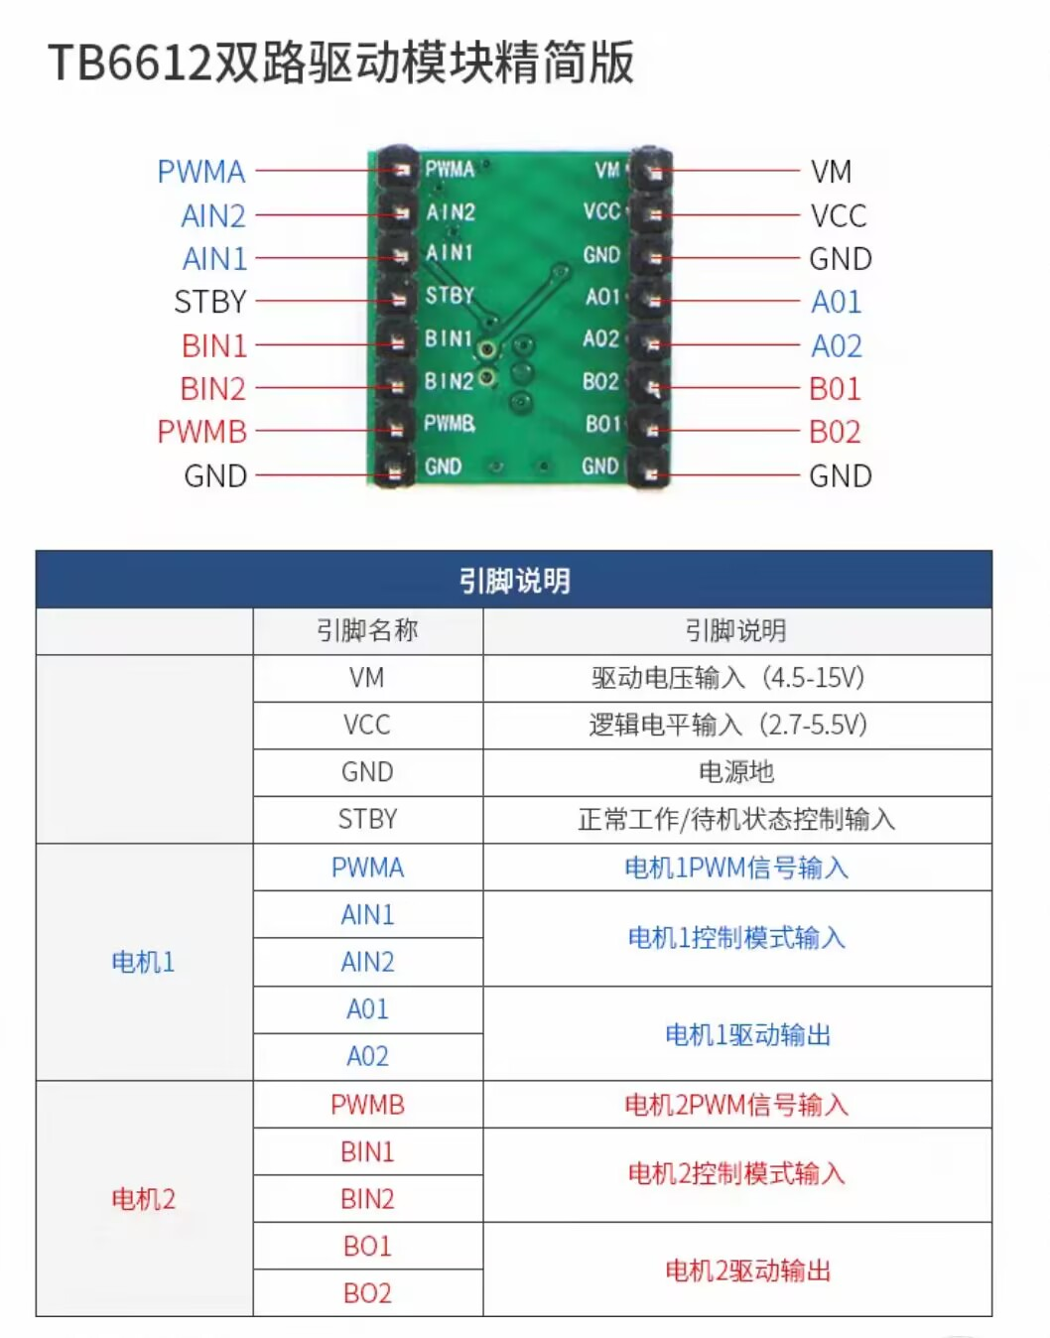
软件部分——电机驱动
接口说明

Slide 16
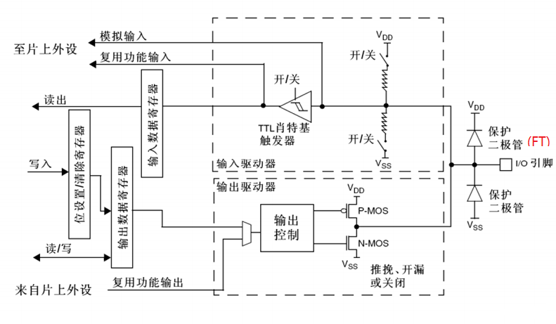
软件部分——GPIO
GPIO电路图

Slide 17
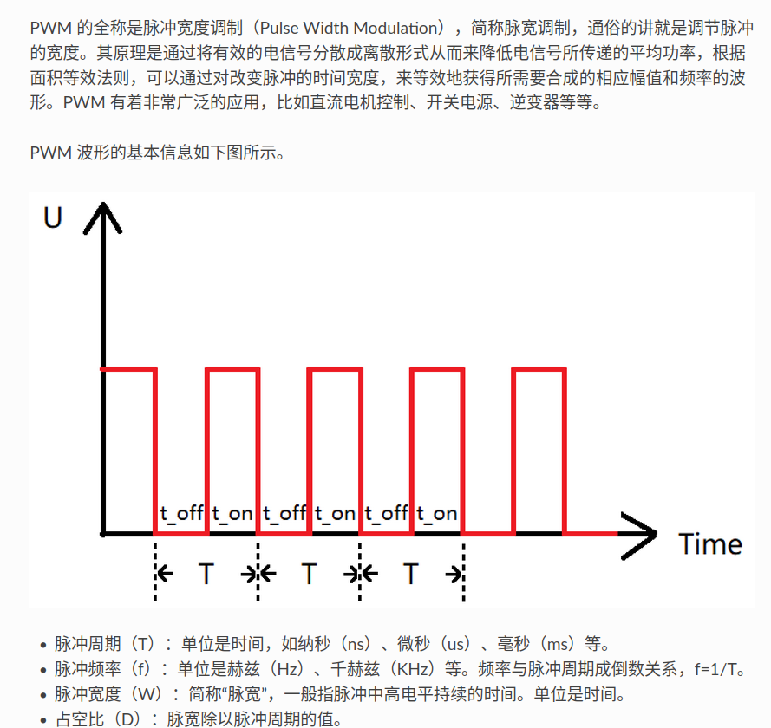
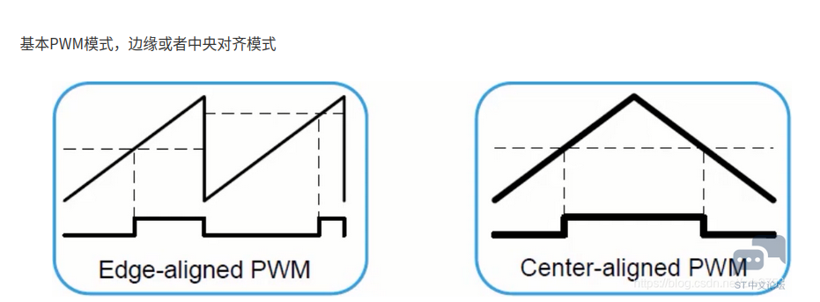
软件部分——PWM
PWM简介
PWM模式

Slide 18
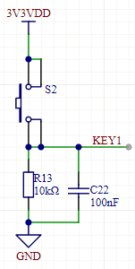
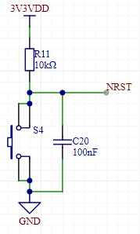
软件部分——按键
GPIO EXIT
消抖办法
下拉
上拉
单击双击实现

Slide 19
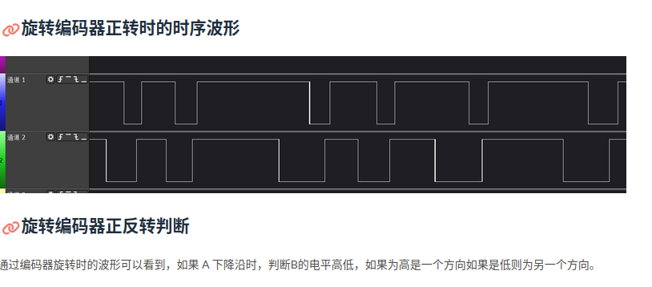
软件部分——旋转编码器
推荐使用：TIM定时器的Encoder模式

Slide 20
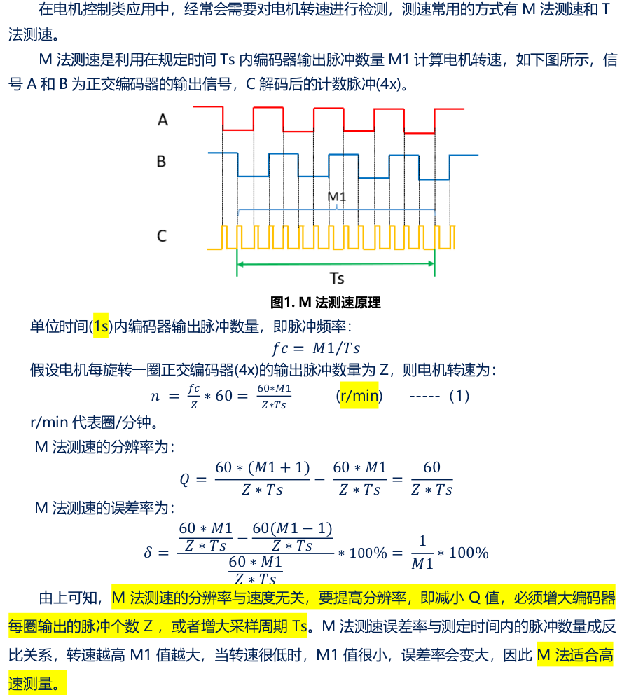
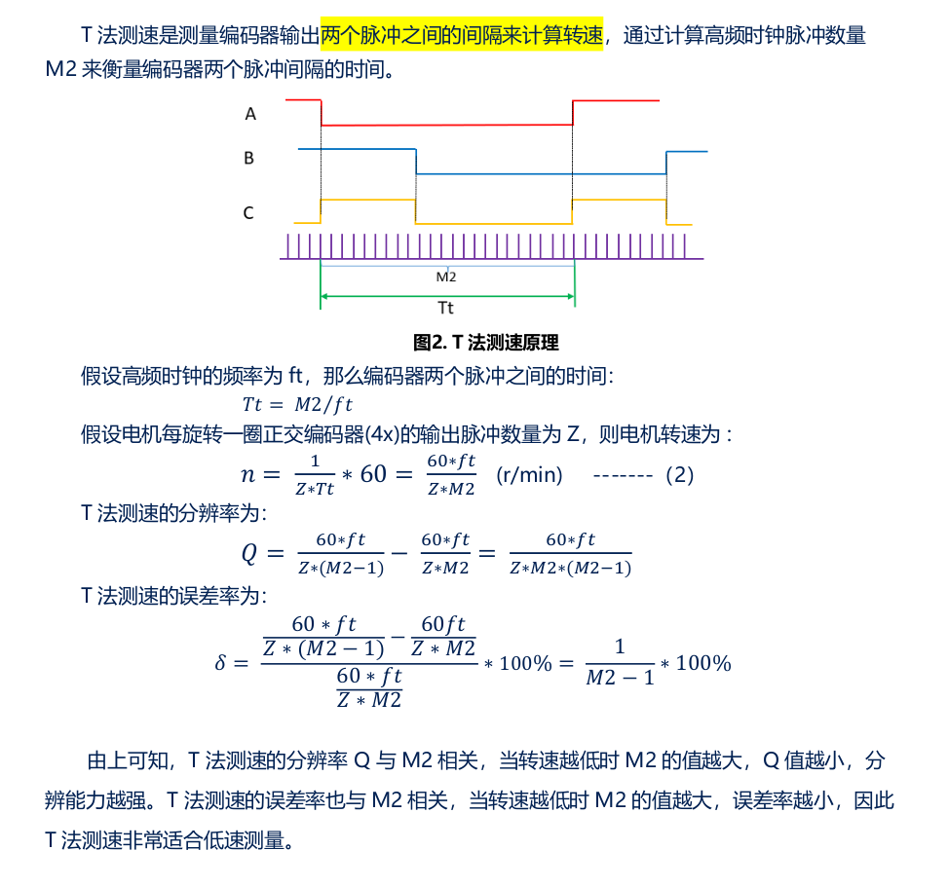
软件部分——磁编码器

Slide 21
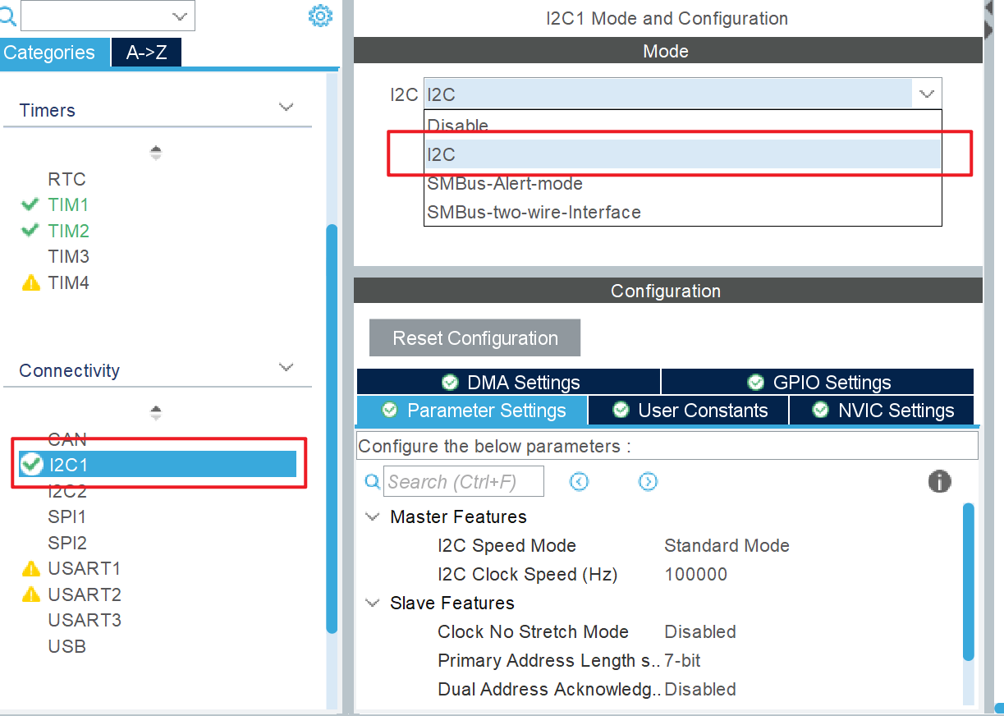
软件部分——OLED
硬件I2C：
I2C协议
一定要区分
是硬件还是软件！！！
软件I2C：
将SCL和SDA引脚配置为GPIO开漏输出即可

Slide 22
软件部分——蜂鸣器
区别 | 有源蜂鸣器 | 无源蜂鸣器
内部结构 | 有源蜂鸣器内部带有震荡源，因此只要一通电就会发出声音。 | 而无源蜂鸣器内部则没有震荡源，所以如果使用直流信号无法使其鸣叫。
驱动方式 | 有源蜂鸣器则有正负之分，只需要在两个引脚上加上电压信号就会发声，发出的声音音调单一、频率固定。 | 无源蜂鸣器类似于喇叭，只要在两个引脚上加载不同的频率的电信号（PWM）就可以实现发声，而且声音频率可控，可以做出“多来米发索拉西”的效果。

Slide 23
软件部分——串口 VOFA+

Slide 24
PID——开环与闭环
开环（Open Loop）：控制器单向输出值给被控对象，不获取被控对象的反馈，控制器对被控对象的执行状态不清楚
目标值
控制器
输出值
被控对象
闭环（Closed Loop）：控制器输出值给被控对象，同时获取被控对象的反馈，控制器知道被控对象的执行状态，可以根据反馈修改输出值以优化控制
目标值
输出值
控制器
被控对象
实际值

Slide 25
PID——简介
PID是比例（Proportional）、积分（Integral）、微分（Differential）的缩写
PID是一种闭环控制算法，它动态改变施加到被控对象的输出值（Out），使得被控对象某一物理量的实际值（Actual），能够快速、准确、稳定地跟踪到指定的目标值（Target）
PID是一种基于误差（Error）调控的算法，其中规定：误差=目标值-实际值，PID的任务是使误差始终为0
PID对被控对象模型要求低，无需建模，即使被控对象内部运作规律不明确，PID也能进行调控

Slide 26







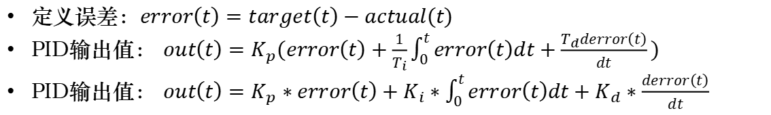
PID——PID公式与系统框图
定义误差：$error\left(t\right)=target\left(t\right)−actual(t)$
PID输出值： $out\left(t\right)=K_{p}(error\left(t\right)+\frac{1}{T_{i}}\int_{0}^{t}{error\left(t\right)dt}+\frac{T_{d}derror\left(t\right)}{dt})$
PID输出值： $out\left(t\right)=K_{p}∗error\left(t\right)+K_{i}∗\int_{0}^{t}{error\left(t\right)dt}+K_{d}∗\frac{derror\left(t\right)}{dt}$
PID控制器
$$K_{p}∗error\left(t\right)$$
目标值
误差
$$K_{i}∗\int_{0}^{t}{error\left(t\right)dt}$$
输出值
被控对象
$$target\left(t\right)$$
$$error\left(t\right)$$
$$out\left(t\right)$$
$$K_{d}∗\frac{derror\left(t\right)}{dt}$$
实际值
$$actual(t)$$

Slide 27
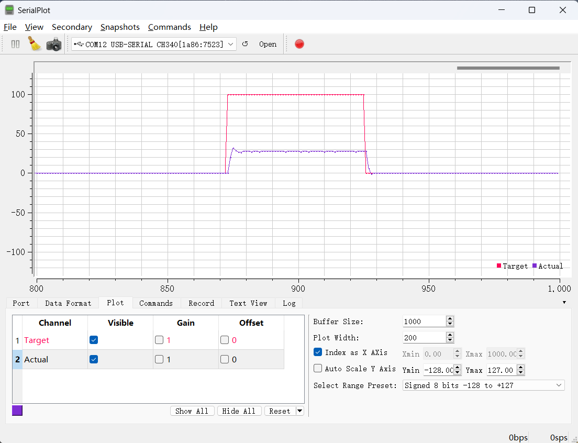
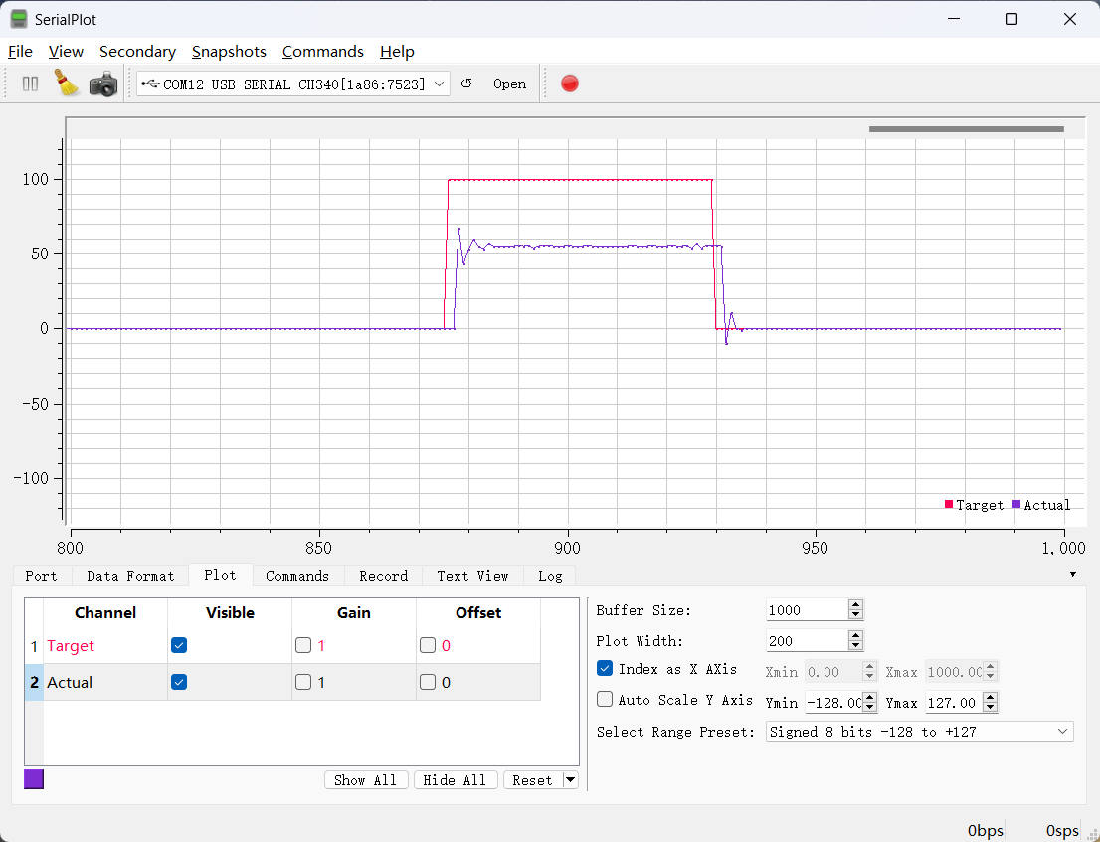

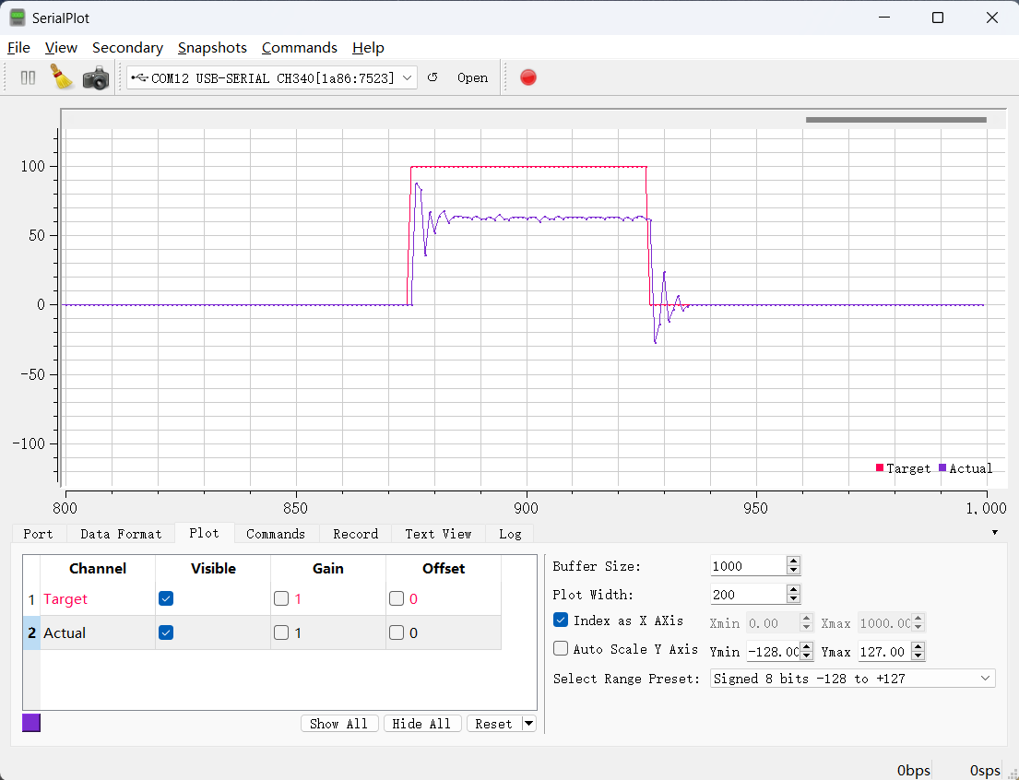



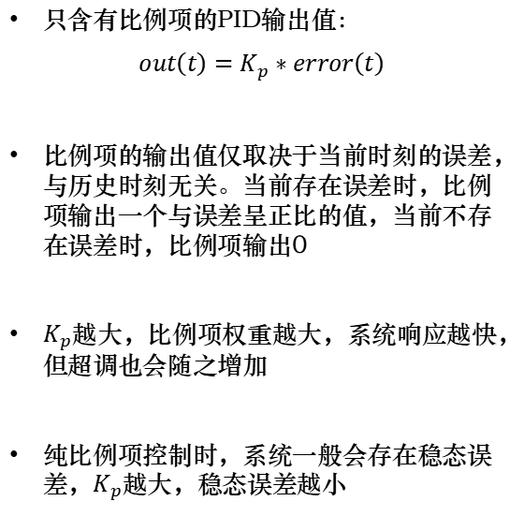

PID——比例项（P）
只含有比例项的PID输出值：
$$out\left(t\right)=K_{p}∗error\left(t\right)$$
比例项的输出值仅取决于当前时刻的误差，与历史时刻无关。当前存在误差时，比例项输出一个与误差呈正比的值，当前不存在误差时，比例项输出0
$K_{p}$越大，比例项权重越大，系统响应越快，但超调也会随之增加
纯比例项控制时，系统一般会存在稳态误差，$K_{p}$越大，稳态误差越小
$$K_{p}=0.25$$
$$K_{p}=0. 75$$
$$K_{p}=0.5$$
$$K_{p}=1$$

Slide 28
PID——稳态误差
PID稳态误差：系统进入稳态时，实际值和目标值存在始终一个稳定的差值
稳态误差产生原因：纯比例项控制时，若误差为0，则比例项结果也为0。被控对象输入0时，一般会自发地向一个方向偏移，产生误差。产生误差后，误差非0，比例项负反馈调控输出，当调控输出力度和自发偏移力度相同时，系统达到稳态
判断是否会产生稳态误差：给被控对象输入0，判断被控对象会不会自发偏移
判断稳态误差的方向：给被控对象输入0，自发偏移方向即为稳态误差方向

Slide 29
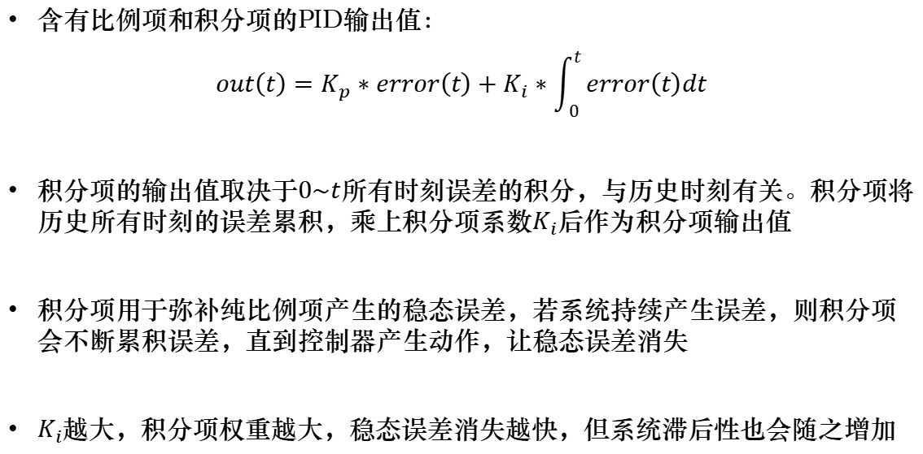
PID——积分项（I）
含有比例项和积分项的PID输出值：
$$out\left(t\right)=K_{p}∗error\left(t\right)+K_{i}∗\int_{0}^{t}{error\left(t\right)dt}$$
积分项的输出值取决于$0\sim t$所有时刻误差的积分，与历史时刻有关。积分项将历史所有时刻的误差累积，乘上积分项系数$K_{i}$后作为积分项输出值
积分项用于弥补纯比例项产生的稳态误差，若系统持续产生误差，则积分项会不断累积误差，直到控制器产生动作，让稳态误差消失
$K_{i}$越大，积分项权重越大，稳态误差消失越快，但系统滞后性也会随之增加

Slide 30
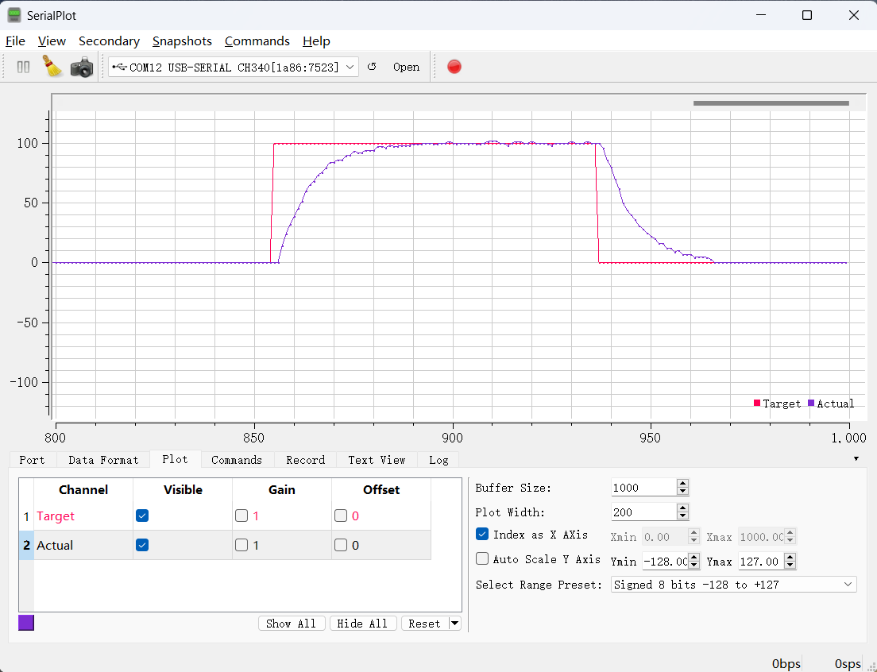
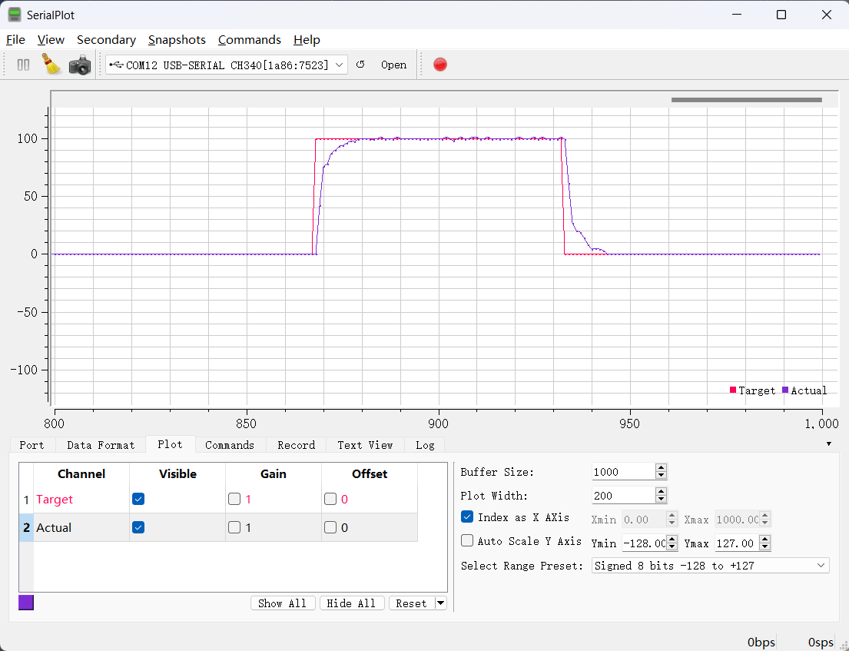
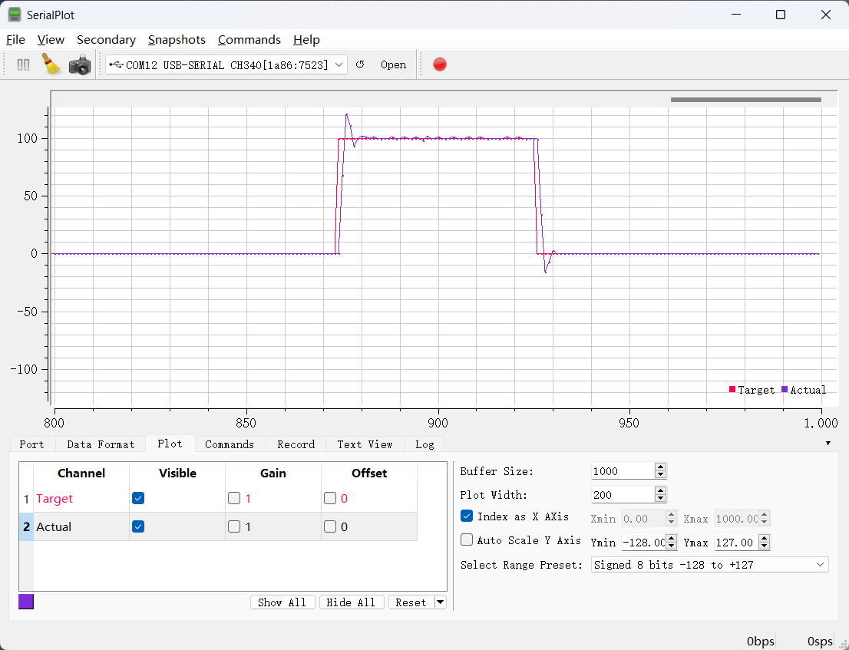
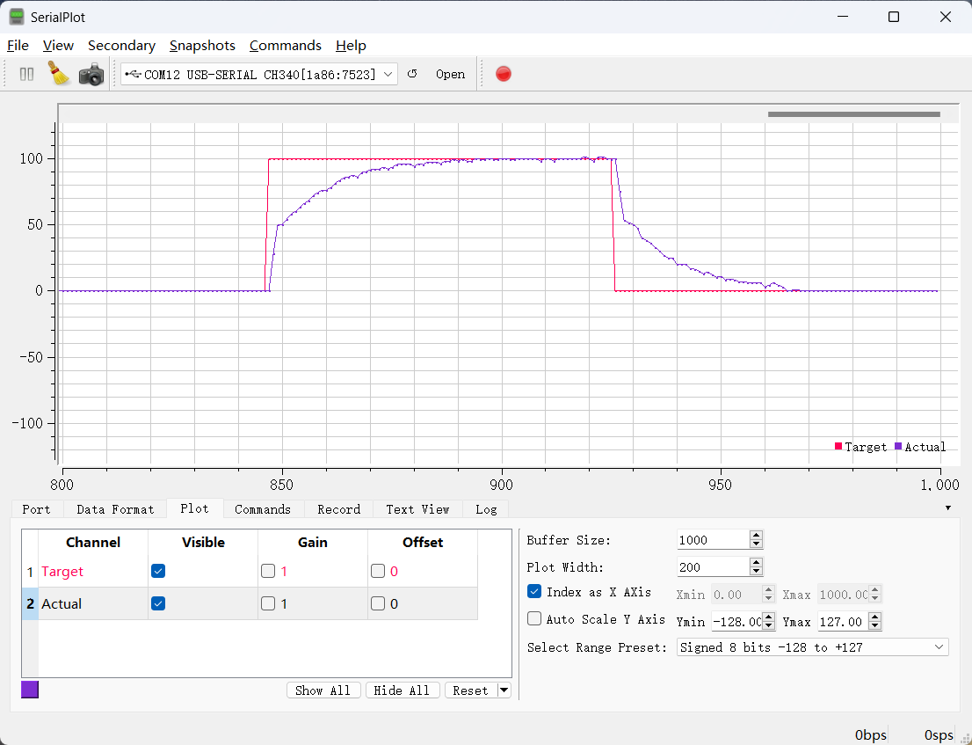
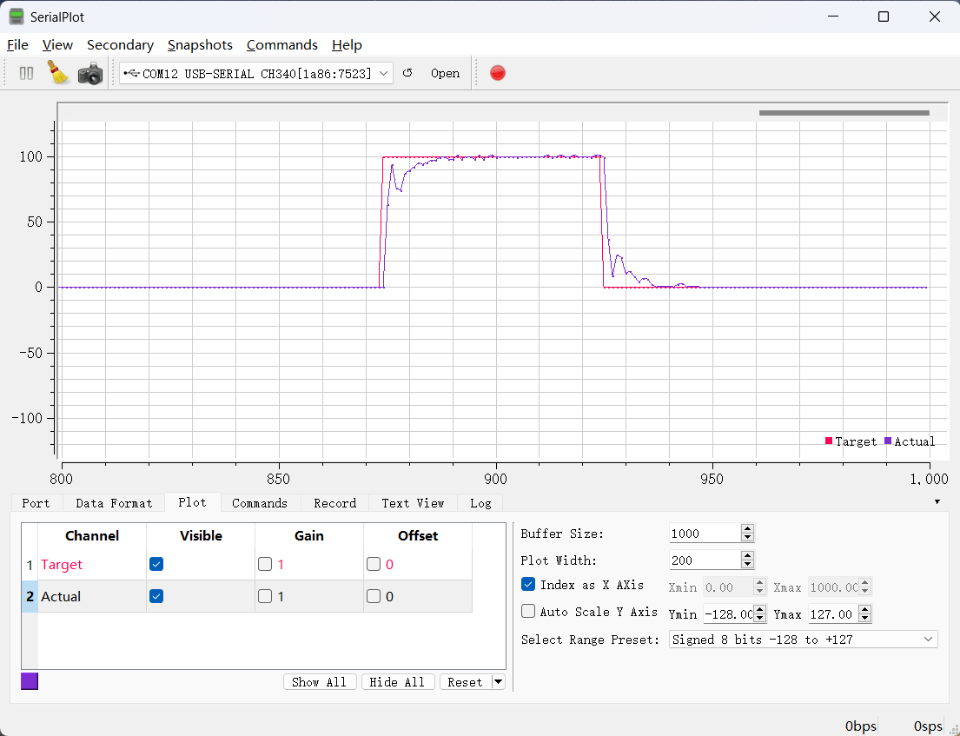
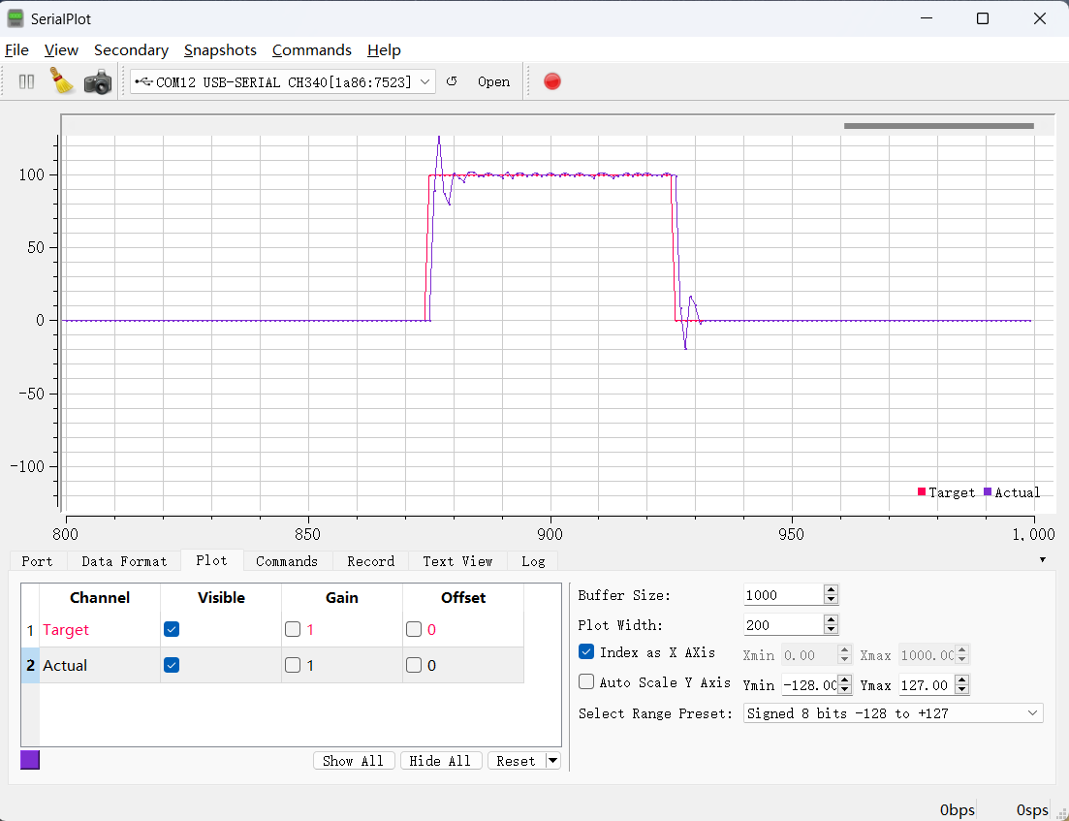






PID——积分项（I）
$$K_{p}=0, K_{i}=0.05$$
$$K_{p}=0.25, K_{i}=0.2$$
$$K_{p}=0.25, K_{i}=0.5$$
$$K_{p}=0.25, K_{i}=0.05$$
$$K_{p}=0.5, K_{i}=0.2$$
$$K_{p}=0.5, K_{i}=0.5$$

Slide 31
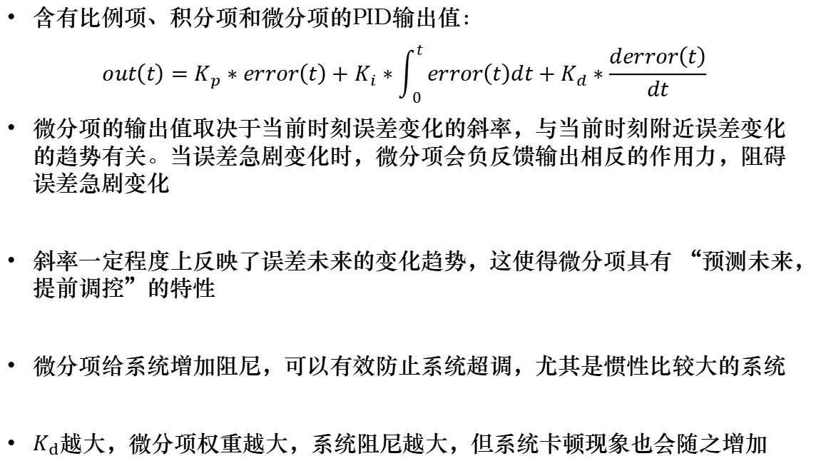
PID——微分项（D）
含有比例项、积分项和微分项的PID输出值：
$$out\left(t\right)=K_{p}∗error\left(t\right)+K_{i}∗\int_{0}^{t}{error\left(t\right)dt}+K_{d}∗\frac{derror\left(t\right)}{dt}$$
微分项的输出值取决于当前时刻误差变化的斜率，与当前时刻附近误差变化的趋势有关。当误差急剧变化时，微分项会负反馈输出相反的作用力，阻碍误差急剧变化
斜率一定程度上反映了误差未来的变化趋势，这使得微分项具有 “预测未来，提前调控”的特性
微分项给系统增加阻尼，可以有效防止系统超调，尤其是惯性比较大的系统
$K_{d}$越大，微分项权重越大，系统阻尼越大，但系统卡顿现象也会随之增加

Slide 32
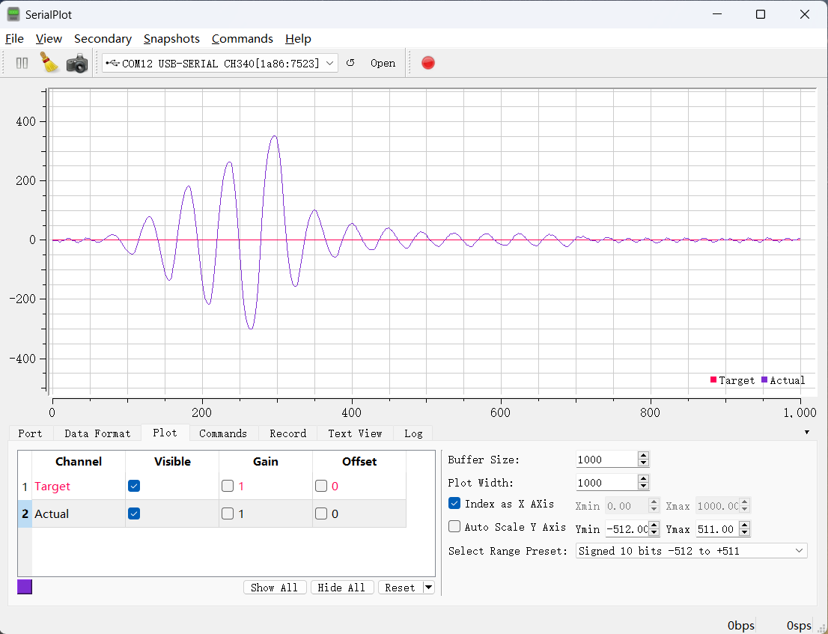



PID——微分项（D）
目标值和
实际值的变化
$$K_{d}=0$$
$$K_{d}=2$$
$$K_{d}=4$$
误差的变化

Slide 33
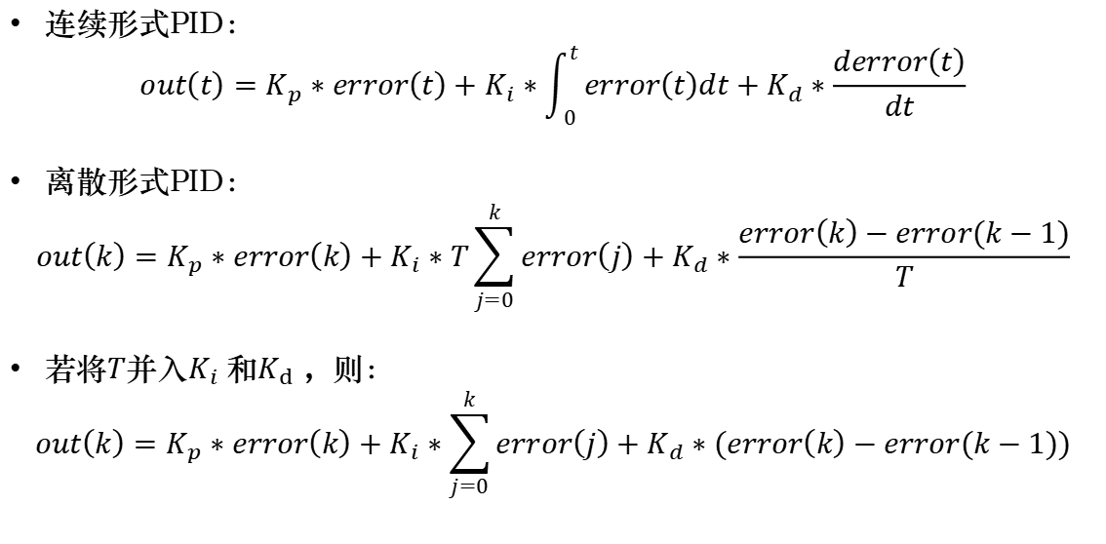
PID——连续形式PID与离散形式PID公式
连续形式PID：
$$out\left(t\right)=K_{p}∗error\left(t\right)+K_{i}∗\int_{0}^{t}{error\left(t\right)dt}+K_{d}∗\frac{derror\left(t\right)}{dt}$$
离散形式PID：
$$out\left(k\right)=K_{p}∗error\left(k\right)+K_{i}∗T\sum_{j=0}^{k}{error\left(j\right)}+K_{d}∗\frac{error\left(k\right)−error(k−1)}{T}$$
若将$T$并入$K_{i}$和$K_{d}$，则：
$$out\left(k\right)=K_{p}∗error\left(k\right)+K_{i}∗\sum_{j=0}^{k}{error\left(j\right)}+K_{d}∗(error\left(k\right)−error(k−1))$$

Slide 34



PID——连续形式PID离散化示意图
$$T$$
0
1
2
3
4
5
6
7
8
0
1
2
3
4
5
6
7
8
$$T$$
$$T$$
$$\int_{0}^{8T}{error\left(t\right)dt}≈所有蓝色矩形的面积之和$$
$$=T∗error\left(0\right)+T∗error\left(1\right)+…+T∗error\left(8\right)$$
$$=T\sum_{j=0}^{8}{error\left(j\right)}$$
$$\frac{derror\left(5T\right)}{dt}≈红色线的斜率=\frac{error\left(5\right)−error(4)}{T}$$
$$\frac{derror\left(8T\right)}{dt}≈紫色线的斜率=\frac{error\left(8\right)−error(7)}{T}$$

Slide 35
注意事项
供电问题：
优先搞好lm317，用万用表确定lm317输出正确后再给单片机供电
2. 不要用电脑给单片机供电！！！stlink的3V3不许和单片机连接，usb转ttl的3V3不许和单片机连接

